Slide 1

计算方法（B）
主讲：张瑞
E-Mail : rui@ustc.edu.cn
http://staff.ustc.edu.cn/~rui

Slide 2
第0章 绪论
计算方法的作用
计算方法的内容
误差
一些例子

Slide 3
实际问题
现实中，具体的科学、工程问题的解决：
物理模型
数学模型
数值方法
计算方法是一种研究并解决数学问题的数值近似解方法
计算机求结果

Slide 4
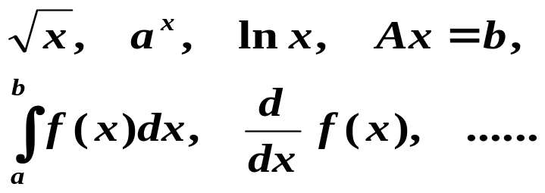
输入复杂问题或运算
数值
分析
计算机
近似解
+ −
× ÷

Slide 5
计算方法的特性
计算方法连接了模型到结果的重要环节
理论性：数学基础
实践性
随着计算机的飞速发展，数值分析方法已深入到计算物理、计算力学、计算化学、计算生物学、计算经济学等各个领域。本课仅限介绍最常用的数学模型的最基本的数值分析方法。

Slide 6
学习的目的、要求
会套用、修改、创建公式
编制程序完成计算
课程评分方法 (Grading Policies)
 总分 (100) = 平时作业(20)+上机作业(15)+期末 (65)

Slide 7
上机作业要求
1、编程可以用任何语言；
（C,C++,Matlab,Mathematica,Delphi,Fortran,等）不允许使用内置函数完成主要功能
2、结果输出要求小数点后至少13位
3、到网站 http://ustc.sinaapp.com/ 上提交作业

Slide 8
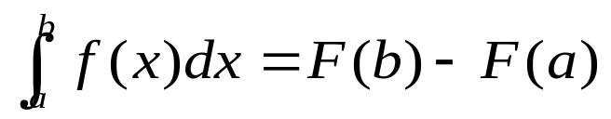
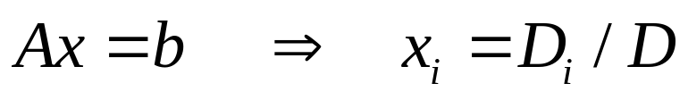
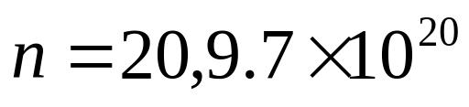
内容
1、数值逼近－数学分析中的数值求解，如微分、积分、
2、数值代数－线性代数的数值求解，如解线性方程组、逆矩阵、特征值、特征向量
100亿/秒，算3,000年，而Gauss消元法2660次
3、微分方程－常微分，Runge-Kutta法、积分法

Slide 9

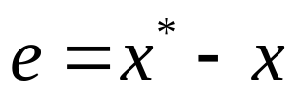

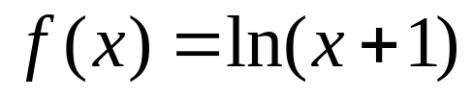
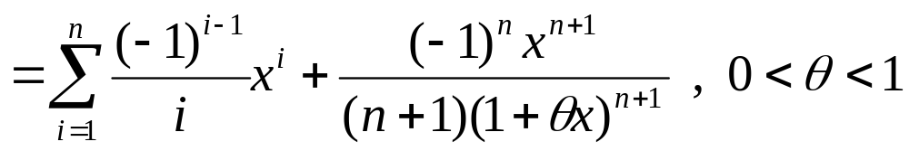
误差
绝对误差
设
为精确值，
为近似值，
为误差或绝对误差
例如：
作Taylor展开，
舍弃，即为误差

Slide 10
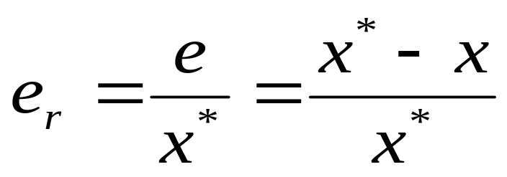
相对误差
称为相对误差
150分满考139，100分满考90，两者的绝对误差分别
为11和10，优劣如何？
前者相对误差(150－139)/150=0.073，
后者相对误差(100-90)/100=0.100

Slide 11

有效位数
当x的误差限为某一位的半个单位，则这一位到第一个非零位的位数称位x的有效位数。
有效位的多少直接影响到近似值的绝对误差和相对误差
的近似值3.141具有几位有效位数？
的近似值3.142具有几位有效位数？

Slide 12
误差来源
原始误差－模型误差（忽略次要因素，如空气阻力）物理模型，数学模型
方法误差－截断误差（算法本身引起）
计算误差－舍入误差（计算机表示数据引起）

Slide 13
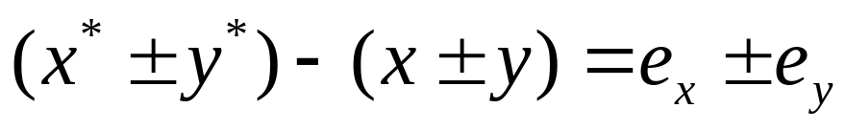
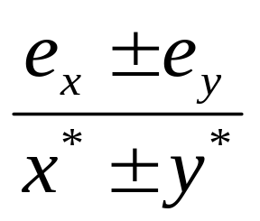
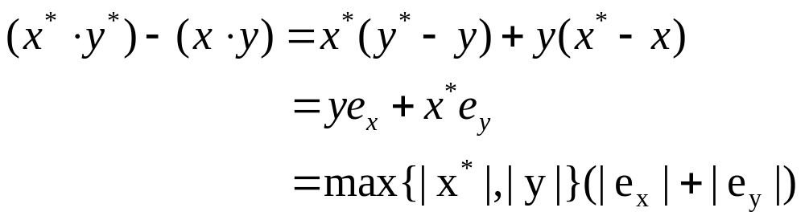
误差的运算
1、
两相近数相减，相对误差增大
2、

Slide 14
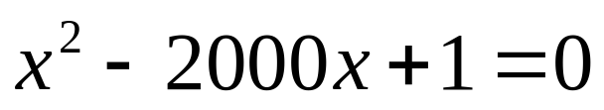
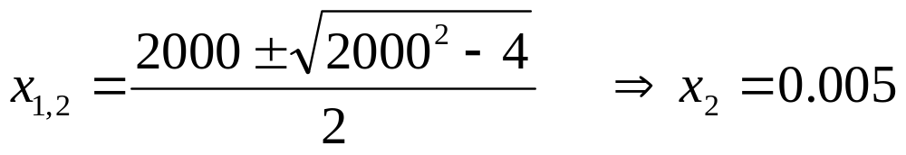
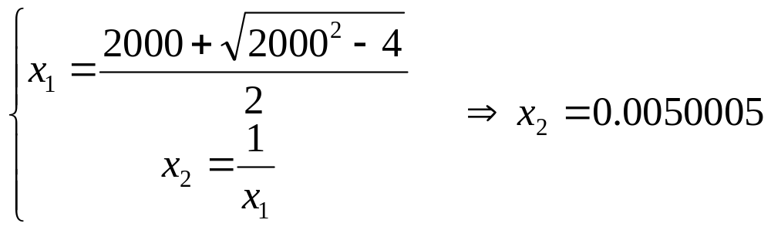
例子
求根

Slide 15
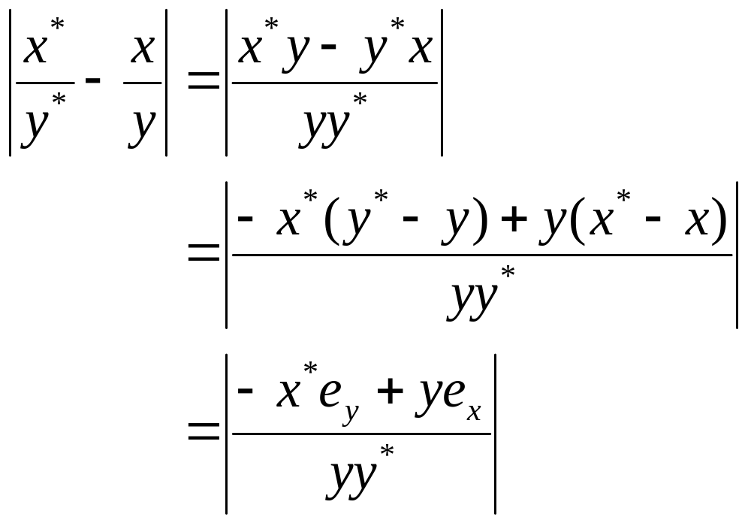
误差的运算
3、
小数作除数，绝对误差增大

Slide 16
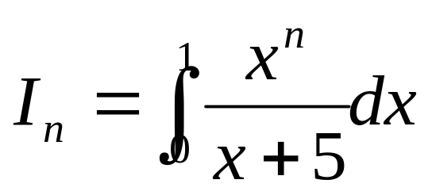
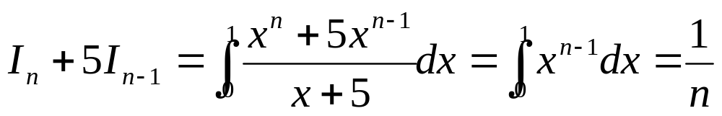
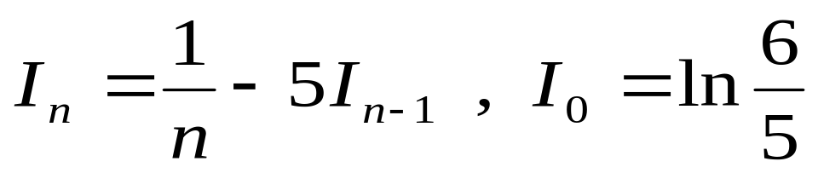
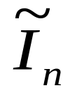
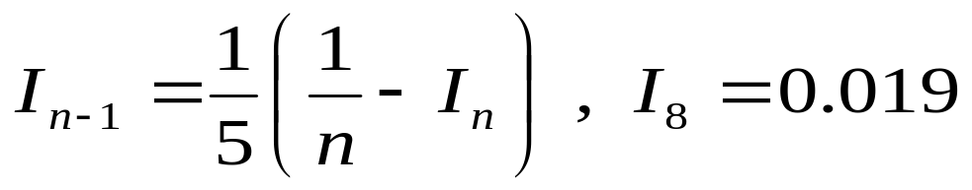
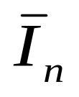
一些例子
1、
则，我们有
构造方法如下：
1.
2.

Slide 17
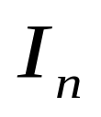
n
0 | 0.182 | 0.182 | 0.182
1 | 0.088 | 0.090 | 0.088
2 | 0.058 | 0.050 | 0.058
3 | 0.0431 | 0.083 | 0.0431
4 | 0.0343 | -0.165 | 0.0343
5 | 0.0284 | 1.025 | 0.0284
6 | 0.024 | -4.958 | 0.024
7 | 0.021 | 24.933 | 0.021
8 | 0.019 | -124.540 | 0.019

Slide 18
原因：对格式1，如果前一步有误差，
则被放大5倍加到这一步
称为不稳定格式
稳定格式，对舍入误差有抑制作用
在我们今后的讨论中，误差将不可回避，
算法的稳定性会是一个非常重要的话题。

Slide 19
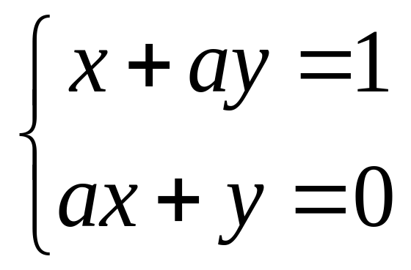
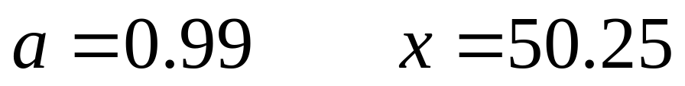
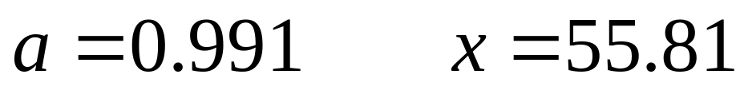
2、
有时候，模型本身就是病态
（系数引入小变化，解产生大变化）

Slide 20
例：蝴蝶效应 —— 纽约的一只蝴蝶翅膀一拍，风和日丽的北京就刮起台风来了？！
NY
BJ
以上是一个病态问题 /* ill-posed problem*/
关于本身是病态的问题，我们还是留给数学家去头痛吧！

Slide 21
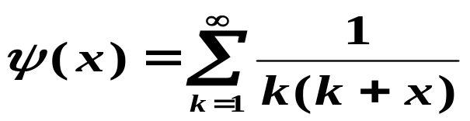

Lab 01. 级数计算[Hamming (1962)]
x = 0.0,0.5,1.0; ,10.0,100.0,300.00.绝对误差小于1.0e-6.
输出
两列输出： x 和 ψ(x)
如 C fprintf:
fprintf(outfile,“%6.2f,%16.12e\n",x,psix);/* hererepresents a space */

Slide 22
Sample Output ( represents a space)
0.00,0.644934066848e+001
0.10,0.534607244904e+001
...
1.00,0.99999900000e+001
10.00,0.000000000000e+001
...
 300.00,0.20942212934e-002

Slide 23
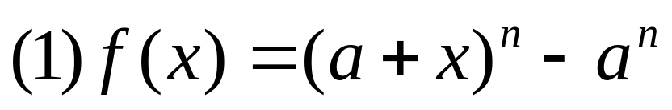
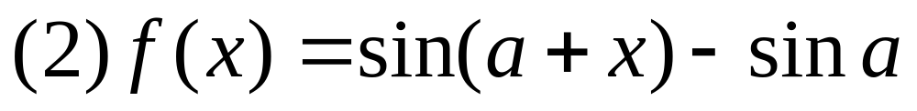
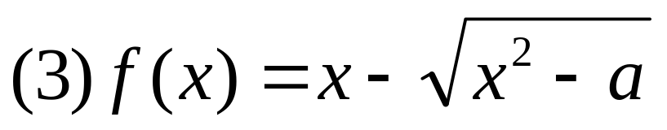
H.W. 给出计算如下式子的方法，以达到相当的精度
其中，(１)、(２)中x接近０，(３)中x>>a

Slide 24


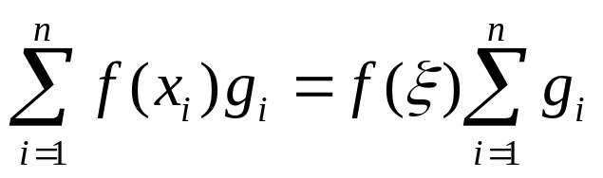
一些基本数学定理
介值定理
若f(x)在[a,b]上连续，则任意C在f(a)与f(b)之间，都存在
使 f(c)=C
若f(x)在[a,b]上连续，x₁,…,x_{n}为[a,b]内的点， g₁,…,g_{n}为同号的实数，则存在 使

Slide 25
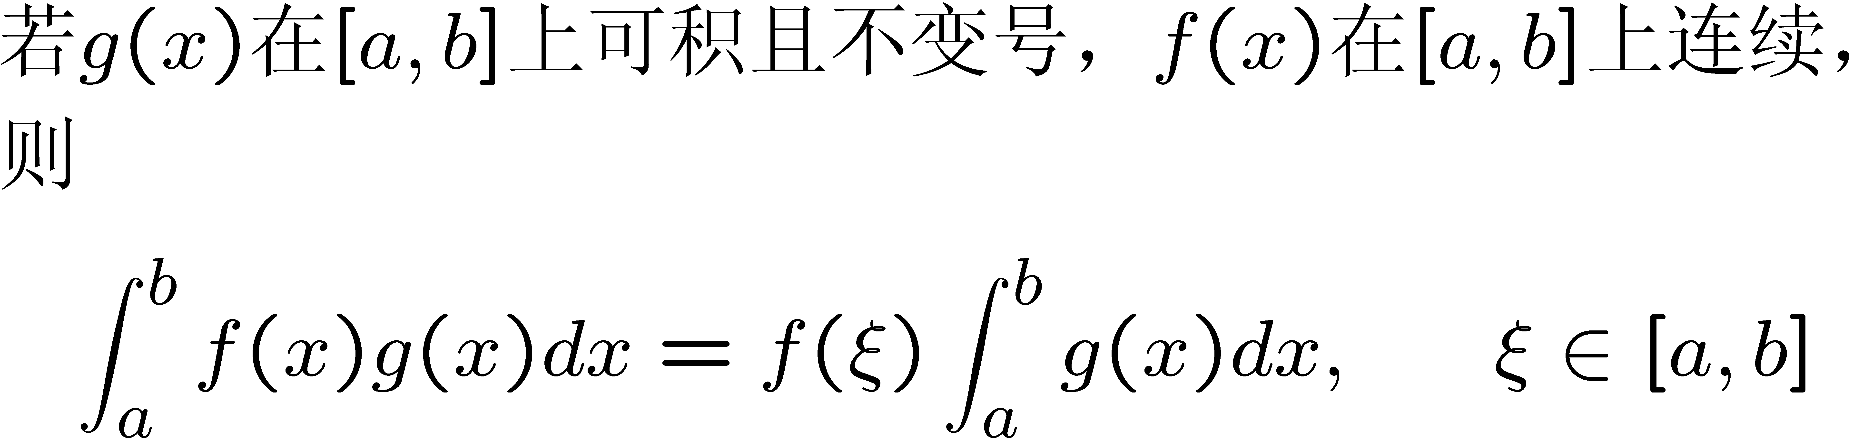
积分均值定理

Slide 26
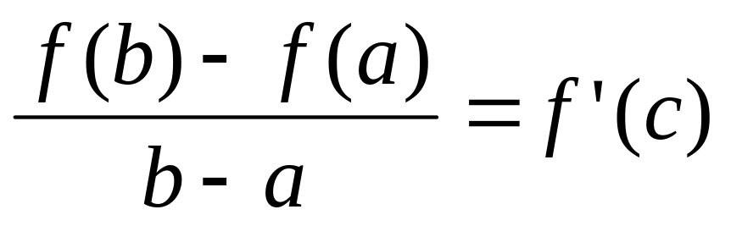
Lagrange中值定理
若f(x)在[a,b]上连续，在(a,b)内有有限导数f’(x)，则存在a与b之间的点c，满足

Slide 27
Taylor展开

